Slide 1
Fachhochschule Bielefeld
Softwaretechnik und Programmierung
Prof. Dr. Jörg Brunsmann
Software Engineering
Kapitel 15. Softwareprüfung

Slide 2
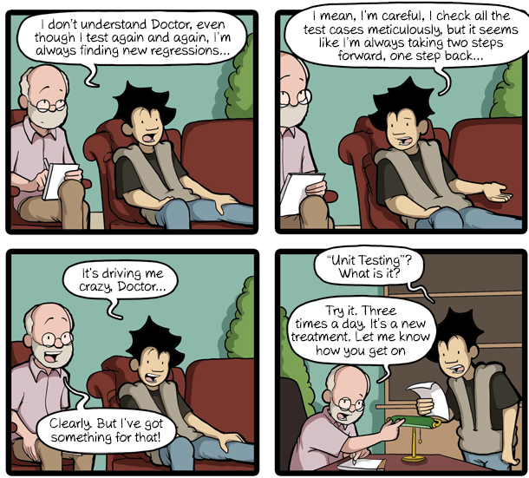

Slide 3
Soft w are Engineering
Sof t w a r e p r ü f u n g
Lernziele
Wissen, was Qualitätsmerkmale sind und welche unterschiedlichen Qualitätsmerkmale es gibt.
Wissen, was man unter statischer und dynamischer Analyse versteht
Analysierende Verfahren in Form von Metriken kennenlernen
Die unterschiedlichen Testarten im Softwareentwicklungsprozess kennen
Black-box und White-box Tests kennen
Unterschiedliche Test-Doubles kennen

Slide 4
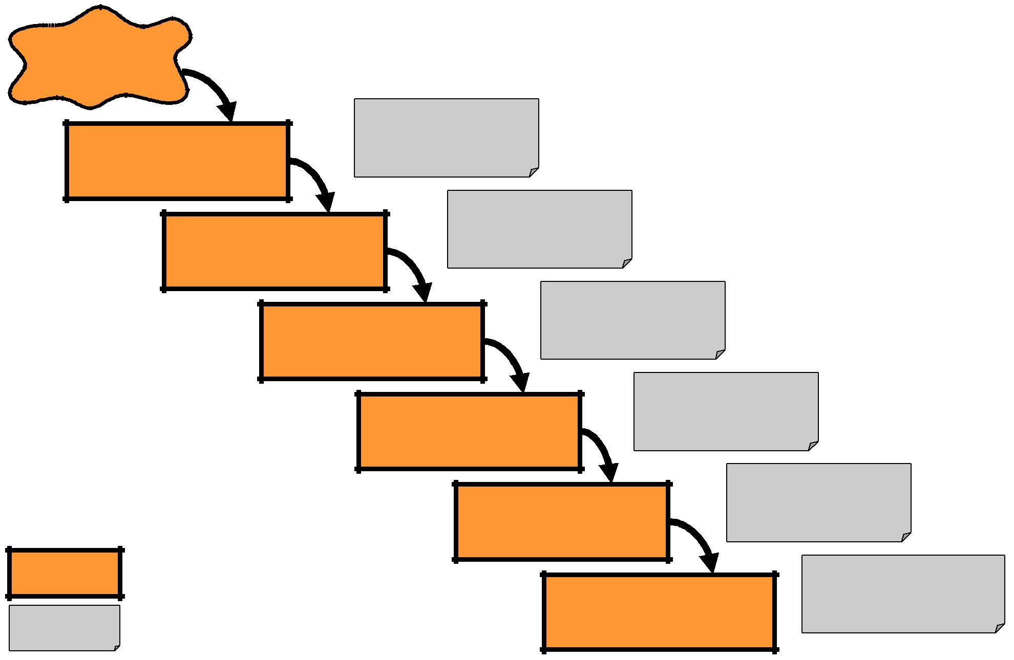
Software Engineering
Ein or d n u n g in d e n En t w ick lu n g sp r oz e ss
Problem
Anforderungs- spezifikation
Requirements Engineering
System- analyse
Systemmodell
Entwurfs- spezifikation
Softwareentwurf
Entwickelte Software
Implementierung
Test- dokumentation
Legende:
Test
Xxx
Entwicklungsphasen
Betriebsbereite Software
Wartung, Weiterentwicklung
Yyy
Entwicklungsergebnisse

Slide 5
Software Qualität

Slide 6
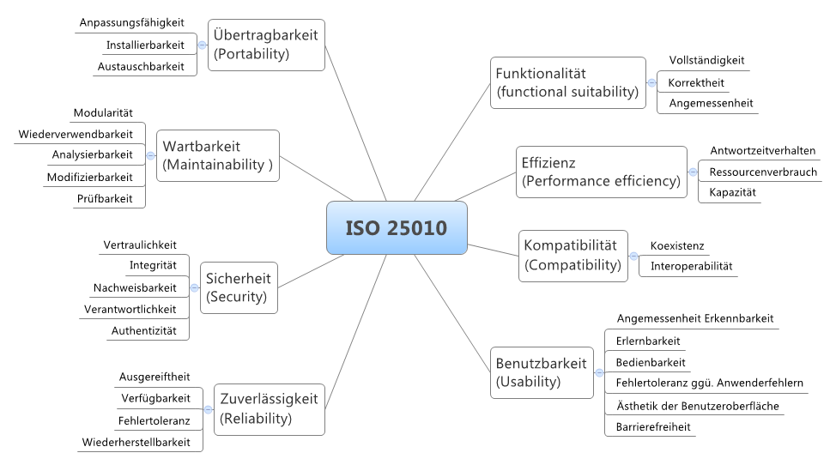
Qualitätsmerkmale von Software (aus Vorlesung 1)

Slide 7
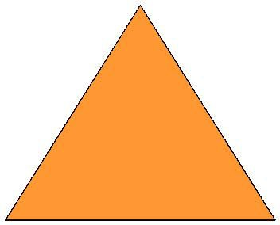
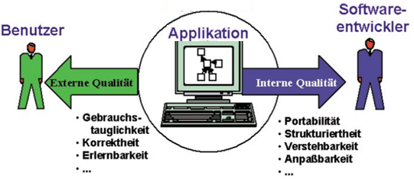
Qualit ät sm erk m ale
Ge w ich t u n g d e r Qu a lit ä t sm e r k m a le
Die Qualitätsmerkmale konkurrieren miteinander und werden unterschiedlich gewichtet
Diese Tatsache kann im magischen Dreieck visualisiert werden
Qualität
Kosten
Zeit
Qualitätsmerkmale sind abhängig von der Perspektive der Aktoren
Benutzer: Zuverlässigkeit, Benutzerfreundlichkeit, Kompatibilität, Effizienz
Software-Hersteller: Wiederverwendbarkeit, Portabilität
Hersteller und Benutzer: Erweiterbarkeit, Anpassbarkeit
Qualitätsmerkmale sind abhängig von der Domäne und dem Projekt
bei einem Betriebssystem ist das Zeitverhalten und die Stabilität wichtiger als bei einem Informationssystem, bei dem eher Funktionalität und Bedienbarkeit wichtig sind

Slide 8
Qualitätsmaßnahmen

Slide 9
Qualitäts- Maßnahmen
Konstruktive Maßnahmen
Umfassen
technische Maßnahmen
organisatorische Maßnahmen
personelle Maßnahmen
die dafür sorgen, dass der Erstellungsprozess und das erstellte Produkt bestimmte Qualitätseigenschaften besitzen
Analytische Maßnahmen
Sind Maßnahmen zur Überprüfung bzw. Beurteilung der tatsächlich vorhandenen Qualität eines Produkts
Bringen zunächst keine Qualität, führen aber zu weiteren Maßnahmen der Qualitätsverbesserung
9
Fe h le r v e r m e id e n
Fe h le r f i n d e n

Slide 10
Aufgabe des Projektmanagements. Nicht in dieser Vorlesung.
Konstruktive Qualitätsmaßnahmen
Personelle Maßnahmen
Technische Maßnahmen
Motivation
Ausbildung
Personalwahl
Werkzeuge
Notationen
Methoden
Organisatorische Maßnahmen
Richtlinien Standards Checklisten
Institutionali- siertes Qualitäts- management
Prozess- modelle

Slide 11
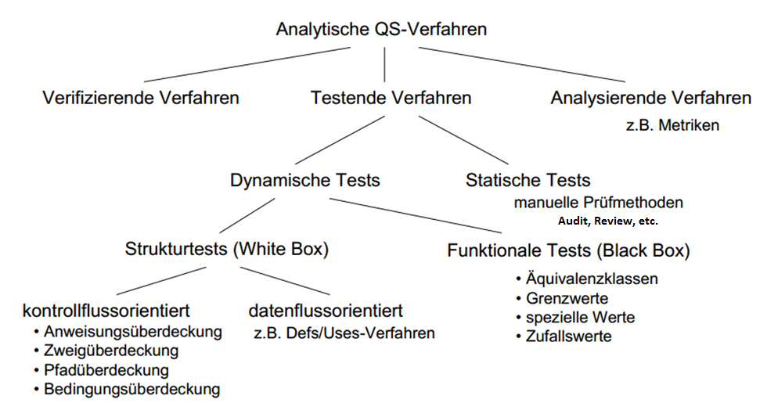
Verifizierende Verfahren werden in anderen Vorlesungen behandelt
Die anderen analytischen QS-Maßnahmen werden in dieser Vorlesung behandelt

Slide 12
Soft w are Engineering
Analysierende Verfahren
Metriken

Slide 13
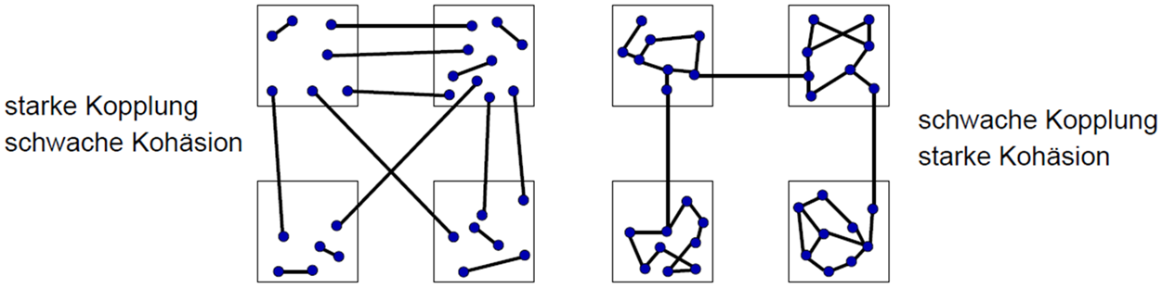
Soft w ar e Engineer ing
Entwurfsziele
Niedrige Kopplung
Der Grad, zu dem die Klassen voneinander abhängig (Methodenaufrufe, Vererbung und Zugriff auf öffentliche Attribute) sind
Starke Kopplung entspricht starken Abhängigkeiten und erschwert Wiederverwendung und Wartbarkeit
Hohe Kohäsion
Misst, wie stark verwandt oder fokussiert die Aufgaben eines Elementes (z.B. Klasse, Komponente, Paket) sind
Niedrige Kohäsion lässt darauf schließen, dass in einer Klasse mehrere Funktionalitäten implementiert wurden und erschwert das Verständnis und die Wiederverwendbarkeit
Softwarequalität (z.B. Kohäsion und Kopplung) lässt sich auf zwei Arten messen?

Slide 14
Quantitave und qualitative Aussagen über Softwarequalität
Qualitativ: mittels subjektiver Beurteilungsmethoden („gut“, „schlecht“) oder Review-Checklisten oder Codeinspektion
Quantitativ: Metrik
Eine Softwaremetrik ist eine Funktion, die eine Software-Einheit in einen Zahlenwert abbildet, der als der Erfüllungsgrad einer Qualitätseigenschaft der Software-Einheit interpretiert wird.
Eine Metrik ist ein interpretiertes Maß, das automatisch ermittelt werden kann und ein Indiz für die Qualität eines Produktes ist
Metriken sollen nur als Indikatoren betrachtet werden, d.h. gewonnene Aussagen müssen nachgeprüft werden
Ergebnissen nicht blind vertrauen, sondern als Hilfsmittel für eigene Urteilsfindung interpretieren
Es existieren zwei Arten von Metriken
Konventionelle Metriken
OO-Metriken

Slide 15
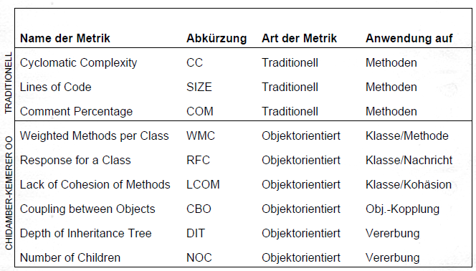
Komplexitätsmaße
Beispiel: SIZE (oder auch LOC=Lines of Code): Anzahl der Codezeilen
Leicht zu messen
Umfang variiert mit der Sprache, Programmierstil, etc.
Werden Kommentare dazu gezählt?

Slide 16
Komplexitätsmaße
Zy k lom a t isch e Kom p le x it ä t (M cCa b e )
(Hinweis: es existieren unterschiedliche Definitionen für die McCabe-Metrik)
Codemaß, das die Komplexität von Kontrollflüssen in Methoden misst
Quantitatives Maß für den erwarteten Testaufwand
Methoden mit einer hohen „Cyclomatic Complexity“ sind schwerer zu warten und zu testen
Zyklomatische Komplexität gibt Obergrenze für die Testfallanzahl für den Zweigüberdeckungstest an
Aber: „Lange“ Methoden sind nicht unbedingt komplex
Folgt man McCabe, so sollen Methoden, für die z(G) > 10 gilt, einem Refactoring unterzogen werden
z (G) Risiko
--------------------------------------------------------------------------------
1 − 10 einfaches Programm, geringes Risiko
11 − 20 komplexeres Programm, erträgliches Risiko
21 − 50 komplexes Programm, hohes Risiko
> 50 untestbares Programm, extrem hohes Risiko

Slide 17
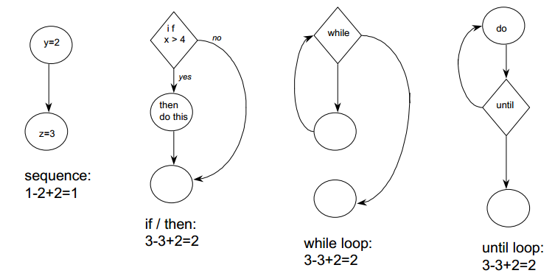
Komplexitätsmaße
Zyklomatische Komplexität nach McCabe
1. Man konstruiere die Kontrollflussgraphen
2. Man messe die strukturelle Komplexität
Die zyklomatische Zahl z(G) eines Kontrollflussgraphen G ist:
z(G) = e – n + 2 mit
e = Anzahl der Kanten des Kontrollflussgraphen
n = Anzahl der Knoten

Slide 18
Komplexitätsmaße
Beispiele für die zyklomatische Komplexität
Anzahl
Kanten
Anzahl
Knoten
McCabe
Zahl
0 2 4 3 6
1 3 4 3 5
1 1 2 2 3
z(G) = e – n + 2

Slide 19
Komplexitätsmaße
Objektorientierte SW-Metriken
In objektorientierten Programmen versagt die McCabe-Metrik, da die Kontrollflußkomplexit¨at der meisten Methoden gering ist (z (G) = 1).
Metriken müssen deshalb das Zusammenspiel der Klassen betrachten – typischerweise anhand des (statischen) Objektmodells
Werkzeuge für OO-Metriken, z.B.:
Checkstyle
JMetric
Eclipse plugin
http://metrics.sourceforge.net/
berechnet u. A. erweiterte MCCabe-Zahl und LCOM*

Slide 20
Beispiele für OO SW-Metriken
(Achtung: Grenzen immer hinterfragen)
Lines of Code pro Methode: Maximum sollte unter 20 liegen
Methoden pro Klasse: sollte zwischen 3 und 15 liegen
Parameter pro Methode: sollte unter 6 liegen
Instanzvariablen pro Klasse: Die Zahl sollte unter 10 liegen
Depth of Inheritance Tree (DIT) = Anzahl der Oberklassen
Number Of Children (NOC) = Anzahl der direkten Unterklassen
Weighted Method per Class (WMC) = Anzahl der definierten Methoden
Coupling Between Object Classes (CBO) = Anzahl der benutzten Klassen
Lack of Cohesion in Methods (LCOM)
Aussage über die “Güte” der Kapselung. Kann Hinweis auf Entwurfsfehler sein.
Es gibt unterschiedliche Varianten zur Berechnung von LCOM. Im folgenden werden zwei Varianten dargestellt

Slide 21
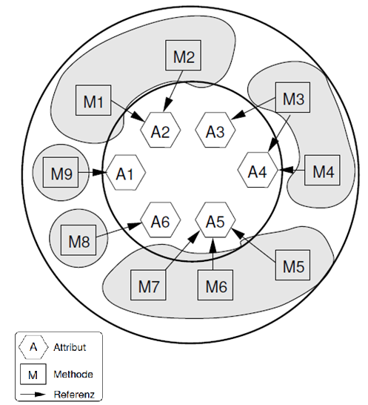

Komplexitätsmaße
LCOM (Lack of Cohesion in Methods)
LCOM (C) = Methodenpaare ohne gemeinsame Instanzvariablen minus Methodenpaare mit gemeinsamen Instanzvariablen (falls LCOM (C) < 0 => LCOM (C) = 0). Ziel: LCOM (C) = 0
Beispiel
Class C
a, b, c, d, e
m
1
a, b, c
m₂
m₃
c, d
e
m1 || m2 = {c}
m1 || m3 = { }
m2 || m3 = { }
LCOM(C) = 2-1=1
„||“ ist Symbol für Schnittmenge

Slide 22
Komplexitätsmaße
Lack of Cohesion in Methods (LCOM*) = LCOM-HS (Henderson-Sellers) = LCOM5
LCOM* = (avgNutzt – m) / (1 - m)
nutzt(a) die Zahl der Methoden, die eine Instanzvariable a der untersuchten Klasse nutzen
avgNutzt der Durchschnitt aller Werte für alle Instanzvariablen
m die Anzahl aller Methoden der untersuchten Klasse
Ist der Wert nahe Null, handelt es sich um eine eng zusammenhängende Klasse
Ist der Wert nahe 1, ist die Klasse schwach zusammenhängend und man sollte über eine Aufspaltung nachdenken. Hinweis auf Entwurfsfehler
Hinweise
Es muss vorher festgelegt werden, ob Klassenvariablen und Klassenmethoden berücksichtigt werden sollen
Ist LCOM* benutzbar, wenn man auch get()- und set()-Methoden nutzt?

Slide 23
Komplexitätsmaße
LCOM*-Beispiel
public class C {
private int a;
private int b;
private int c;
public void m1(int x){
a = a + x;
}
public void m2(int x){
a = a + x;
b = b - x;
}
public void m3(int x){
a = a + x;
b = b - x;
c = c + x;
}
}
LCOM* = (avgNutzt – m) / (1 - m)
nutzt(a) die Zahl der Methoden, die eine Instanzvariable a der untersuchten Klasse nutzen
avgNutzt der Durchschnitt aller Werte für alle Instanzvariablen
m die Anzahl aller Methoden der untersuchten Klasse

Slide 24
Komplexitätsmaße
LCOM*-Beispiel
public class C {
private int a;
private int b;
private int c;
public void m1(int x){
a = a + x;
}
public void m2(int x){
a = a + x;
b = b - x;
}
public void m3(int x){
a = a + x;
b = b - x;
c = c + x;
}
}
nutzt(a)=3
nutzt(b)=2
nutzt(c)=1
avgNutzt=6/3=2
LCOM*= (2-3) /(1-3)
= -1/-2= 0.5
LCOM* = (avgNutzt – m) / (1 - m)
nutzt(a) die Zahl der Methoden, die eine Instanzvariable a der untersuchten Klasse nutzen
avgNutzt der Durchschnitt aller Werte für alle Instanzvariablen
m die Anzahl aller Methoden der untersuchten Klasse

Slide 25
Soft w are Engineering
Testende Verfahren
Statische Tests
Analyse und Prüfung der Systembeschreibungen (z. B. Anforderungen, Entwurfsdiagramme, Quellcode, ...)
Ausführung des Systems nicht erforderlich

Slide 26
Software Engineering - Softwareprüfung
Ar t e n v on t e s t e n d e n st a t isch e n V e r fa h r e n
Review
Überprüfung schriftlicher Dokumente durch Gutachter sowie Überprüfung von Code, Fortschritt, Qualität mit dem Ziel der Feststellung von Mängeln, Fehler, Inkonsistenzen, Unvollständigkeiten, Verstößen gegen Vorgaben, Richtlinien, Standards, Plänen
Walkthrough
abgeschwächte Form des Reviews
Audit
während ein Review das Ergebnis prüft, prüft ein Audit die Vorgehensweise und den Ablauf, also Prüfung des Wegs zum Ergebnis
Code-Inspektion
Diskussion des Source-Codes mit erfahrenen Softwareentwicklern. Dient zum Aufdecken von Fehlern und nicht zum Beheben von Fehlern dient
Statische Analyse
Werkzeuggestütztes Auffinden von Fehlern ohne direkte Ausführung des Systems mit dem Ziel, fehlerverdächtige Stellen des Systems zu lokalisieren
Formale Verifikation (Korrektheitsbeweis)
Verifikation ist die Beurteilung eines Systems, um festzustellen, ob die Resultate einer gegebenen Entwicklungsphase den Vorgaben aus einer vorhergehenden entsprechen

Slide 27
Soft w are Engineering
Testende Verfahren
Dynamische Tests
Prüfen und Überwachen des Systemverhaltens gegenüber dem spezifizierten Verhalten
System wird mit Testdaten ausgeführt und sein Verhalten beobachtet
Validierung ist die Beurteilung, ob ein Softwaresystem die spezifizierten Anforderungen erfüllt

Slide 28
Software Engineering - Softwareprüfung
W a s ist Te st e n ?
Testen ist der Prozess, ein Programm mit der Absicht auszuführen, Fehler zu finden
Testen dient dem Nachweis der korrekten Umsetzung der Anforderungen und der Aufdeckung von Fehlern
Durch das Testen kann die Korrektheit eines Programms nicht bewiesen werden (Ausnahme: triviale Programme).
Dijkstra: “Program testing can be a very effective way to show the presence of bugs, but it is hopeless inadequate for showing their absence.”
Was ist Debugging?
Debugging dient der Lokalisierung der Ursache der Fehlers

Slide 29
Software Engineering - Softwareprüfung
Gr u n d sä t z e d e r Sof t w a r e p r ü f u n g
Systematisch prüfen: Prüfung planen und nach Vorschriften durchführen
Softwareprüfung kann nur gegen Vorgaben (Anforderungen oder Vergleichsresultate) erfolgen
Prüfverfahren müssen reproduzierbare Ergebnisse liefern
Prüfergebnisse müssen mit Testprotokollen dokumentiert werden
Planungen der Softwareprüfung früh im Entwicklungsprozess beginnen
Anzahl Zeilen Testcode oft größer als Anzahl Zeilen für „normalen“ Code
unabhängige Testpersonen zur Aufstellung von Testplänen und zur Durchführung von Testläufen: ein Softwareentwickler sollte die von ihm implementierte Funktionalität nicht selber testen (außer mit Unittests)
Fehlerkorrektur sorgfältig
Wahrscheinlichkeit für richtige Korrektur beim 1. Versuch oft gering
Vermeidung der Einschleusung neuer Fehler
Wiederholung der zugehörigen Testfälle (Regressionstest)

Slide 30
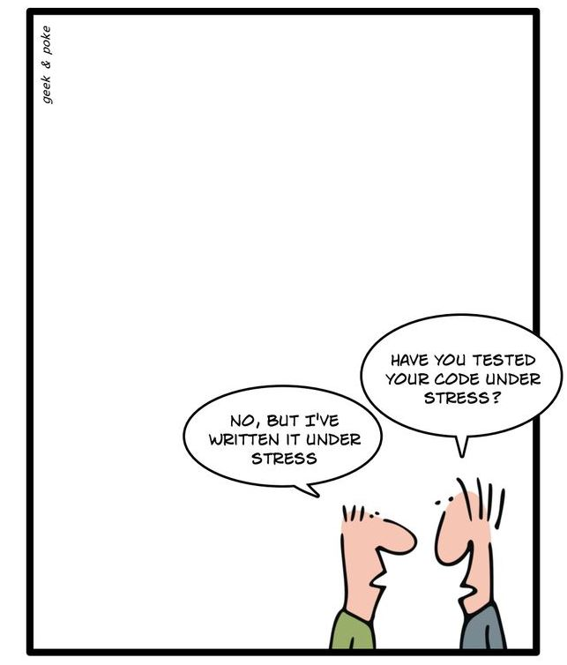
Soft w are Engineering
Testarten im Software Entwicklungs-prozess

Slide 31
Testarten
Unittest
Integrationstest
Entwicklungsintern
Systemtest
Entwicklungsextern (mit Kunden)
Abnahmetest

Slide 32
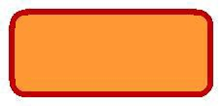


Te st s im Sof t w a r e e n t w ick lu n g sp r oz e ss
Klasse
Unittest
– Ziel: Aufdeckung aller Abweichungen der Implementierung von der Spezifikation
Prüfen der Einzelfunktionen isoliert von anderen Klassen des Systems
Integrationstest
– Ziel:
Aufdeckung
Klasse 1
Klasse 2
von Fehlern in Schnittstellen und im
Zusammenspiel zwischen integrierten Klassen
– Prüfen des Zusammenwirkens der Komponenten und Klassen
System
Systemtest
Klasse 1
Klasse 2
Aufdeckung aller Abweichungen des Systemverhaltens in Bezug auf das in der Anforderungsdefinition spezifizierte Systemverhalten
Überprüfung
der vollständigen Erfüllung der Benutzeranforderungen
der Korrektheit der Ergebnisse
der Robustheit gegen fehlerhafte Eingabedaten
von nichtfunktionalen Anforderungen

Slide 33
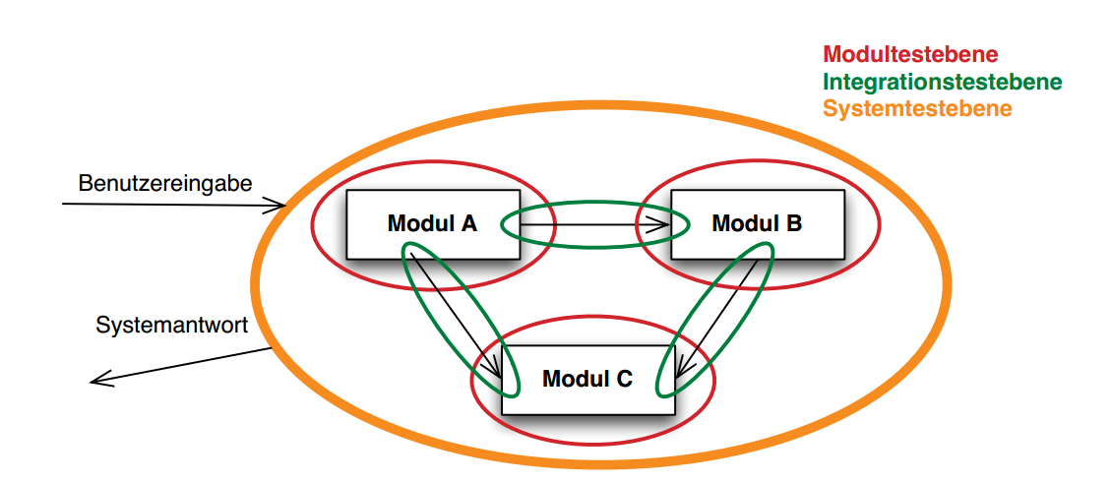
Software Engineering - Softwareprüfung

Slide 34

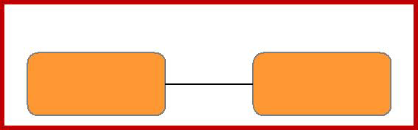
Software Engineering - Softwareprüfung
Te st s im Sof t w a r e e n t w ick lu n g sp r oz e ss
Abnahmetest
System
Klasse 1
Klasse 2
Akzeptanztest
Neudeutsch: End-To-End-Test
Test der Akzeptanz durch den Benutzer
Auch Validierung nichtfunktionaler Anforderungen
Test des Systems mit realen Daten unter realen Einsatzbedingungen
Aufdecken aller Fehler, die auf Missverständnissen bei Absprachen zwischen Benutzer und Entwickler beruhen
Test gegen Abnahmekriterien, die in der Anforderungsdefinition festgelegt wurden

Slide 35
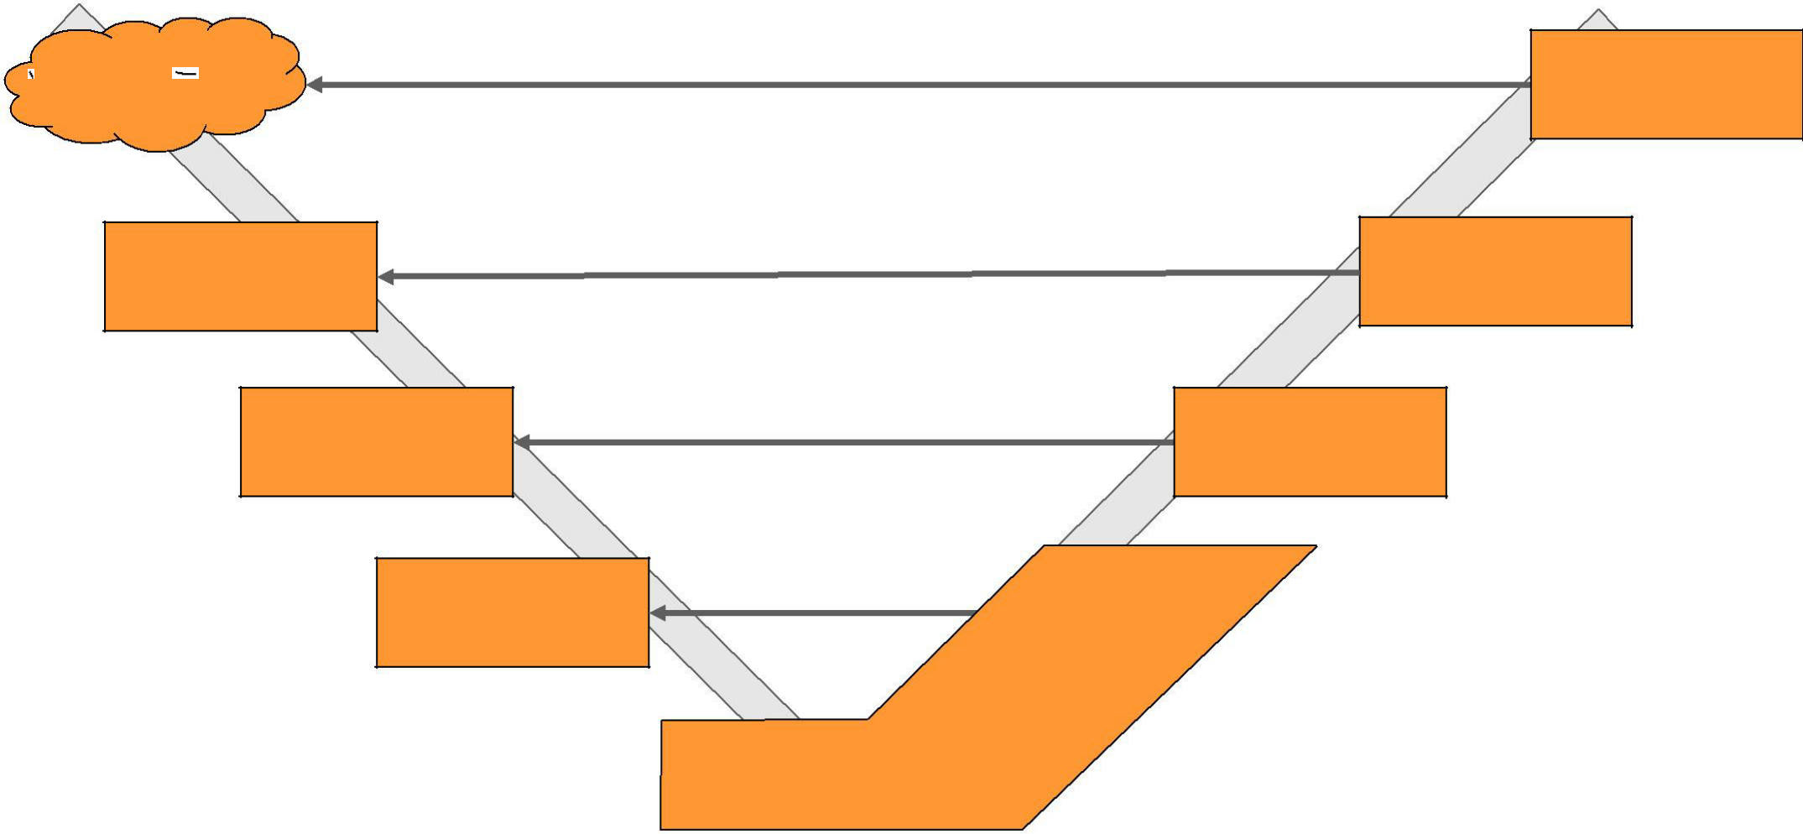
Software Engineering - Softwareprüfung
Te st s im Sof t w a r e e n t w ick lu n g sp r oz e ss
– Tests werden auf unterschiedlichen Ebenen durchgeführt
Kunden- erwartungen
Abnahmetest/Akzeptanttest
Abnahme
Anforderungs- definition
Systemtest
System- integration
Integrationstest
Grobentwurf
Klassen integration
Klassentest
Feinentwurf
Klassen
implementierung

Slide 36
Soft w are Engineering
Weitere Testarten

Slide 37
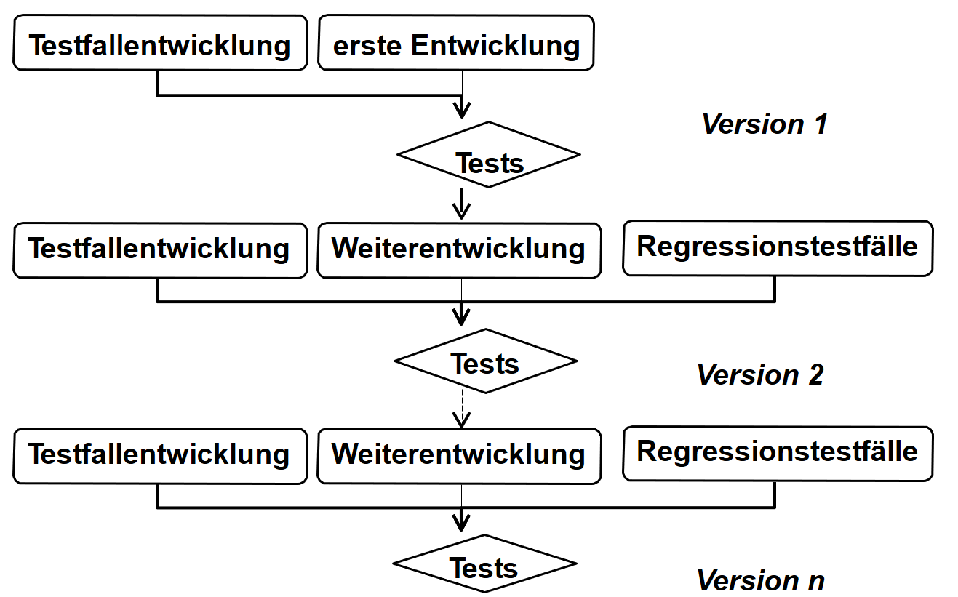
Soft w are Engineering
Regressionstest
„Fertige“ Software wird geändert (neue Anforderungen oder Bugfixes)
Gibt es Auswirkungen auf die alten Testergebnisse, wenn Änderungen vorgenommen worden sind?
Benötigt automatisierte Wiederholbarkeit der Testfälle

Slide 38
Soft w are Engineering
Stresstest
testen das Verhalten beim Überschreiten von definierten Grenzen.
Test des Speicherverhaltens (z.B. bei Verwendung von C/C++)
welche Operationen fordern wie viel Speicherplatz an / geben ihn frei
wo wird Speicher-Freigabe vergessen (memory leak = Speicherloch)
wo wird auf bereits freigegebenen (oder nicht initialisierten) Speicherplatz zugegriffen
wo wird Speicherplatz mehrfach freigegeben und wo finden Zugriffe jenseits der Grenzen von Arrays statt
GUI-Test
Graphische Oberflächen sind Softwareschichten, die Logik enthalten und getestet werden müssen
Daher gibt Capture & Replay-Werkzeuge: alle Mausbewegungen und Tastatureingaben werden aufgezeichnet und können dann zur Testwiederholung erneut abgespielt werden
Penetrationstest
Z.B. Hackerangriff simulieren

Slide 39
La st t e st
Ein Lasttest testet das System auf Zuverlässigkeit und das Einhalten der Spezifikation innerhalb des erlaubten Grenzbereichs
Test der geforderten Performance
Transaktionsrate bzw. Antwortzeiten
Skalierbarkeit
Anzahl Endbenutzer
Datenvolumen
Zugriffskonflikte konkurrierender Benutzer
Performancetest
Untersuchung des Laufzeitverhaltens
wie oft wird jede Methode aufgerufen
welche Methode ruft wie oft welche andere Methode auf
von welchen Methoden wird eine Methode wie oft aufgerufen
wie viel Prozent der Gesamtlaufzeit wird mit der Ausführung einer bestimmten Methode verbracht
Nutzen der ermittelten Daten
Operationen, die am meisten Laufzeit in Anspruch nehmen, optimieren
Tatsächliche Aufrufabhängigkeiten werden sofort sichtbar

Slide 40
Soft w are Engineering
Ermittlung von Testfällen

Slide 41
Software Engineering - Softwareprüfung
Ableitung von Te st f ä llen bei Verwendung von U M L
Use Case Diagramme
Systemtestfälle
Aktivitätsdiagramme
Komponentendiagramme
Integrationstestfälle
Sequenzdiagramme
Klassentestfälle
Klassendiagramme
Zustandsdiagramme

Slide 42
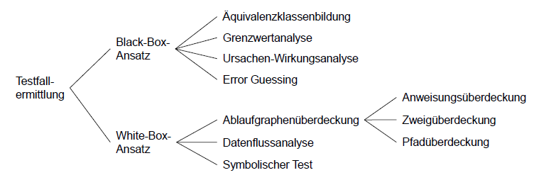
Software Engineering - Softwareprüfung
Te st f a llermittlung
– Auswahl der Testfälle ist eine zentrale Aufgabe des Testens
– Vollständiges Testen in der Regel unmöglich (stichprobenartig testen)
– Ziel: Mit möglichst wenig Testfällen möglichst viele Fehler finden
V e r f a h r e n z u r Te st f a lle r m it t lu n g

Slide 43
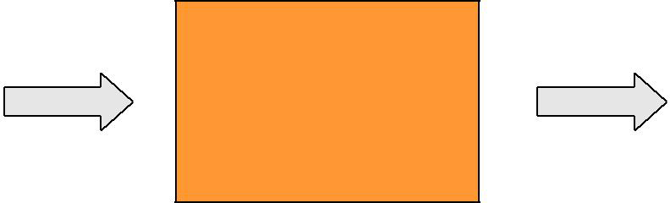
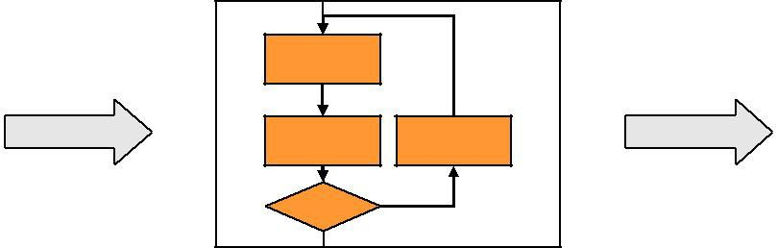
V e r f a h r e n z u r Te st f a lle r m it t lu n g
– Funktionsorientierter Test (Black-Box-Test) Testfallauswahl aufgrund der Modulspezifikation Interne Struktur kann unbekannt sein
prüft definierte Schnittstellen (Funktionalität)
Eingabe
Ausgabe
Datenbezogene Testfälle: Ausgehend von der Spezifikation des zu untersuchenden Objekts werden verschiedene Eingaben definiert, deren gewünschtes Resultat aus der Spezifikation abzuleiten ist
– Strukturorientierter Test (White-Box-Test) Testfallauswahl aufgrund der internen Struktur
prüft die Details der Logik (Codereview)
Klassenspezifikation muss ebenfalls bekannt sein (erwartete Resultate)
Eingabe
Ausgabe
Ablaufbezogene Testfälle: Es wird die Struktur des zu untersuchenden Programms analysiert und versucht, möglichst alle Ablaufalternativen (if, while) durchzuspielen

Slide 44
Soft w are Engineering
Funktionsorientierter Test (Black-Box-Test)

Slide 45
Software Engineering - Softwareprüfung
Fu n k t ion sor ie n t ie r t e r Te st ( Bla ck - Box - Te st )
Aufdeckung der Abweichung eines Testobjekts von seiner Spezifikation
Auswahl der Testfälle ohne Kenntnis der inneren Struktur
Überprüfung des Verhaltens des Testobjekts bei fehlerhaften Eingabedaten
Ziel: Umfassende Prüfung der spezifizierten Funktionalität
Verfahren zur Testfallermittlung:
Error Guessing
Äquivalenzklassenbildung
Grenzwertanalyse

Slide 46
Soft w are Engineering
Funktionsorientierter Test (Black-Box-Test)
1. Error Guessing

Slide 47
Soft w are Engineering
Intuitive Auswahl des Testfälle aufgrund von Erfahrung
Kein systematisches Verfahren
Ergänzt die Methoden zur Testfallbestimmung
Typische Fehler
Nichtberücksichtigung von Sonderfällen (z. B. Division durch Null)
Fehlende Behandlung von Grenzwerten
Überschreitung von Feldgrenzen
Endlosschleifen
Nichtinitialisierung von Variablen
Falsche logische Operationen (Negationen)

Slide 48
Soft w are Engineering
Funktionsorientierter Test (Black-Box-Test)
2. Äquivalenzklassenbildung

Slide 49
Software Engineering - Softwareprüfung
1. Äquivalenzklassenbildung
Gleichartige Eingabedaten werden zu Klassen zusammengefasst und aus jeder Klasse wird ein Repräsentant ausgewählt.
Bestimmung von gültigen Äquivalenzklassen (Normalfall) sowie ungültigen Äquivalenzklassen (Sonderfall)
Äquivalenzklassenbildung zerlegt die Menge der Eingaben in disjunkte Teilmengen
Jeder Repräsentant einer Teilmenge hat das gleiche Verhalten bzgl. einer vorgegebenen Operation
Beispiel: Restklassen (modulo x): werden zwei beliebige Repräsentanten aus Restklassen addiert, liegt das Ergebnis immer in derselben Restklasse
Übertragungsidee auf Tests: Eingaben werden in Klassen unterteilt, die durch die Ausführung des zu testenden Systems zu „gleichartigen“ Ergebnissen führen
Beispiel: Multiplikation zweier ganzer Zahlen: „void mul(x, y)“
Mögliche Äquivalenzklassen:
X und Y sind positiv
X ist positiv und Y ist negativ
X ist negativ und Y ist positiv
X und Y sind negativ

Slide 50
Regeln zur Bildung von Äquivalenzklassen
man muss mögliche Eingaben kennen (aus Anforderungs-Spezifikation)
für einfache Zahlenparameter: Intervall mit gültigen Werten
Wenn explizit eine Menge von Werten vorgegeben ist: jeder Wert stellt eine Äquivalenzklasse dar
Beispiele für Äquivalenzklassen von Eingaben
Erlaubte Eingabe: 1 <= Wert <= 99 (Wert sei ganzzahlig)
eine gültige Äquivalenzklasse: 1 <= Wert <= 99
zwei ungültige Äquivalenzklassen: Wert < 1, Wert > 99
Erlaubte Eingabe in einer Textliste: für ein Auto können zwischen einem und sechs Besitzer eingetragen werden
eine gültige Äquivalenzklasse: ein bis sechs Besitzer
zwei ungültige Äquivalenzklassen: kein Besitzer, mehr als sechs Besitzer
Erlaubte Eingabe: Instrumente Klavier, Geige, Orgel, Pauke
vier gültige Äquivalenzklassen: Klavier, Geige, Orgel, Pauke
eine ungültige Äquivalenzklasse: alles andere, z.B. Zimbeln

Slide 51
Beispiel Spezifikation:
Einem Konstruktor zur Verwaltung von Studierenden wird ein Name, ein Geburtsjahr und ein Fachbereich übergeben.
Einschränkungen:
Das Namensfeld darf nicht leer sein
Das Geburtsjahr muss zwischen 1900 und 2000 liegen
Es können nur die Fachbereiche aus einer Aufzählung (FBING, FBBWL und FBPOL) übergeben werden
Eingabe | gültige Äquivalenzklassen | ungültige Äquivalenzklassen
Name | Ä1) nicht leer | Ä2) leer
Geburtsjahr | Ä4) 1900< = Geburtsjahr <= 2000 | Ä3) Geburtsjahr < 1900 Ä5) Geburtsjahr > 2000
Fachbereich | Ä6) FBING Ä7) FBBWL Ä8) FBPOL

Slide 52
Testfallerzeugung aus Äquivalenzklassen
Die Äquivalenzklassen sind eindeutig zu nummerieren. Für die Erzeugung von Testfällen aus den Äquivalenzklassen sind zwei Regeln zu beachten:
gültige Äquivalenzklassen:
möglichst viele Klassen in einem Test kombinieren
ungültige Äquivalenzklassen:
Auswahl eines (wichtig!) Testdatums aus einer ungültigen Äquivalenzklasse in Kombination mit Werten, die ausschließlich aus gültigen Äquivalenzklassen entnommen sind. Grund: für alle ungültigen Eingabewerte muss eine Fehlerbehandlung existieren
Test-nummer | 1 | 2 | 3 | 4 | 5 | 6
geprüfte Äquivalenz­klassen | Ä1 Ä4 Ä6 | (Ä1) (Ä4) Ä7 | (Ä1) (Ä4) Ä8 | Ä2 | Ä3 | Ä5
Name | „Meier“ | „Schmidt“ | „Schulz“ | „“ | „Meier“ | „Meier“
Geburtsjahr | 1987 | 1989 | 1985 | 1988 | 1892 | 2006
Fachbereich | FBING | FBBWL | FBPOL | FBING | FBING | FBING
Ergebnis | ok | ok | ok | Abbruch | Abbruch | Abbruch

Slide 53
Soft w are Engineering
Funktionsorientierter Test (Black-Box-Test)
3. Grenzwertanalyse

Slide 54
Software Engineering - Softwareprüfung
2. Grenzwertanalyse
Viele Software-Fehler sind auf Schwierigkeiten in Grenzbereichen der Äquivalenzklassen zurück zu führen (z.B. Extremwert nicht berücksichtigt, Array um ein Feld zu klein)
Aus diesem Grund wird die Untersuchung von Äquivalenzklassen um die Untersuchung der Grenzen ergänzt
Auswahl von Testfälle für solche Grenzfälle
Beispiel: 1<=Wert<=99 (ganzzahlig )
Äquivalenzklasse Wert<1:
obere Grenze Wert=0 (untere Grenze spielt hier keine Rolle)
Äquivalenzklasse Wert>99:
untere Grenze Wert=100 (obere Grenze spielt keine Rolle)
Äquivalenzklasse 1<=Wert<=99 :
untere Grenze Wert=1 und obere Grenze Wert=99
Diese Grenzfallbetrachtung kann direkt in die Testfallerzeugung eingehen

Slide 55
Testfälle nach einer Äquivalenzklassenanalyse und Grenzwertanalyse
(Testfallanzahl erhöht sich meist)
Test-nummer | 1 | 2 | 3 | 4 | 5 | 6
geprüfte Äquivalenz­klassen | Ä1 Ä4U Ä6 | (Ä1) Ä4O Ä7 | (Ä1) (Ä4) Ä8 | Ä2 | Ä3O | Ä5U
Name | „Meier“ | „Schmidt“ | „Schulz“ | „“ | „Meier“ | „Meier“
Geburtsjahr | 1900 | 2000 | 1985 | 1988 | 1899 | 2001
Fachbereich | FBING | FBBWL | FBPOL | FBING | FBING | FBING
Ergebnis | ok | ok | ok | Abbruch | Abbruch | Abbruch

Slide 56
Mögliche Übersetzung nach JUnit (Ausschnitt)
import junit.framework.TestCase;
public class ImmatrikulationTest extends TestCase {
...
public void test1(){
try{
new Immatrikulation("Meier", 1900, Bereich.FBING);
}catch(ImmatrikulationsException e){
fail("falsche Exception");
}
}
public void test4(){
try{
new Immatrikulation("", 1988, Bereich.FBING);
fail("fehlende Exception");
}catch(ImmatrikulationsException e){
}
}
...

Slide 57
Soft w are Engineering
Strukturorientierter Test (White-Box-Test)

Slide 58
Software Engineering - Softwareprüfung
St r u k t u r or ie n t ie r t e r Te st ( W h it e - Box - Te st )
Betrachtung des Ein-/Ausgabeverhaltens und der inneren Struktur des Testobjekts -> Test der implementierten Realisierung
Ziel: Für jeden möglichen Pfad durch das Testobjekt soll das Verhalten des Testobjekts in Abhängigkeit von den Eingabedaten festgestellt werden
Auswahl der Testfälle aufgrund der Kenntnis der Ablaufstrukturen des Testobjekts
Zum Beispiel Abläufe aus Aktivitätsdiagrammen
Wahl der Testfälle:
Jede Klasse und jede Methode des Testobjekts wird mindestens einmal aufgerufen
Jeder Zweig wird mindestens einmal durchlaufen Möglichst viele/alle Pfade werden durchlaufen

Slide 59
Der Kontrollflussgraph (KFG)
eines Programms P ist ein gerichteter Graph
KFG(P) =_{def} G = (V, E, VStart, VZiel)
V: Menge der Knoten (Anweisungen des Programms)
E ist Teilmenge von V×V: Menge der Kanten (Nachfolgerelation bezüglich der Ausführung des Programms)
VStart , VZiel aus V: Ausgewählte Knoten für Start, Ende des Programms (VZiel kann auch eine Menge von Knoten sein)

Slide 60
Normalisierter KFG.
s. nächste Folie
(Methode gibt Quadrat aller positiven geraden Zahlen, sonst 0 zurück)

Slide 61
Normalisierung eines KFG
Wunsch: Graph sollte unabhängig von der Formatierung sein
Folgende Regeln, mit denen mehrere Knoten k1,k2,...,kn, die nacheinander durchlaufen werden können, also k1→k2→...→kn, zu einem Knoten verschmolzen werden.
Die Knotenfolge wird bei jedem Durchlauf immer nur über k1 betreten, es gibt außer den genannten Kanten keine weiteren Kanten, die in k2,...,kn enden.
Die Knotenfolge wird bei jedem Durchlauf immer nur über kn verlassen, es gibt außer den genannten Kanten keine weiteren Kanten, die in k1,...,kn-1 beginnen.
Die Knotenfolge ist maximal bezüglich a) und b).

Slide 62
White box Tests
C0: Anweisungsüberdeckung (Statement Coverage): Jede Anweisung des Programms wird mindestens einmal durchlaufen.
C1: Zweigüberdeckung (Branch Coverage): Jeder Zweig der Anwendung wird mindestens einmal durchlaufen. Z.B. einmal if und einmal else oder einmal while und einmal nicht while.
C2: Pfadüberdeckung (Path Coverage): Jeder mögliche Pfad der Anwendung wird mindestens einmal durchlaufen.
C3: Bedingungsüberdeckung (Condition Coverage): Jede Bedingung und jede Teilbedingung wird mindestens einmal durchlaufen und ist einmal true und einmal false.
Im folgenden: Anweisungs- und Zweigüberdeckung

Slide 63
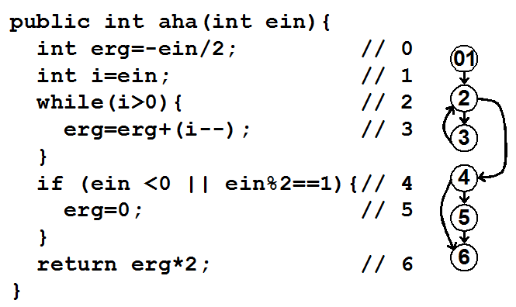
Anweisungsüberdeckung (C0)
Ziel: alle Anweisungen des Programms durch Wahl geeigneter Testdaten mindestens einmal ausführen, alle Knoten des KFG mindestens einmal besuchen.
C0=
Anzahl der ausgeführten Knoten
|V|

Slide 64
Anweisungsüberdeckung (C0)
Ziel: alle Anweisungen des Programms durch Wahl geeigneter Testdaten mindestens einmal ausführen, alle Knoten des KFG mindestens einmal besuchen.
Ziel: C0=1 (=100%)
für {-1}
C0= 5/6
für {-1,0}
C0= 5/6
für {-1,2}
C0= 6/6
C0=
Anzahl der ausgeführten Knoten
|V|
C0= 5/6 4/6 6/6 5/6

Slide 65
Zweigüberdeckung (C1)
Ziel: alle Kanten des KFG überdecken, d.h. alle Zweige des Programms einmal durchlaufen
C1=
Anzahl der durchlaufenen Kanten
|E|

Slide 66
Zweigüberdeckung (C1)
Ziel: alle Kanten des KFG überdecken, d.h. alle Zweige des Programms einmal durchlaufen
Ziel: C1=1
für {-1}
C1= 4/7
für {-1,0}
C1= 5/7
für {-1,2}
C1= 7/7
C1=
Anzahl der durchlaufenen Kanten
|E|
C1= 4/7 3/7 6/7 5/7

Slide 67
Zusammenfassung zu C0 und C1
Vorteile der Anweisungsüberdeckung:
einfach
geringe Anzahl von Eingabedaten
nicht ausführbare Programmteile werden erkannt
Nachteil der Anweisungsüberdeckung:
Logische Aspekte werden nicht überprüft
deshalb: Zweigüberdeckungstest gilt als das Minimalkriterium im dynamischen Softwaretest,
schließt den Anweisungsüberdeckungstest ein,
fordert die Ausführung aller Zweige eines KFG,
jede Entscheidung mindestens einmal wahr und falsch
Nachteile der Zweigüberdeckung:
Fehlende Zweige werden nicht automatisch entdeckt
Kombinationen von Zweigen sind unzureichend geprüft
Komplexe Bedingungen werden nicht analysiert
Schleifen werden nicht ausreichend analysiert

Slide 68
Software Engineering - Softwareprüfung
Te st a n sä t z e z u sa m m e n g e fa sst
White-Box-Test
Gray-Box-Test
Black-Box-Test
Anwei- sungen
Paket/ Komponente
Entschei- dungen
Eingaben
Pfade
Schnittstellen
System
Ausgaben
Methoden-/Klassentest
Integrationstest
Systemtest

Slide 69
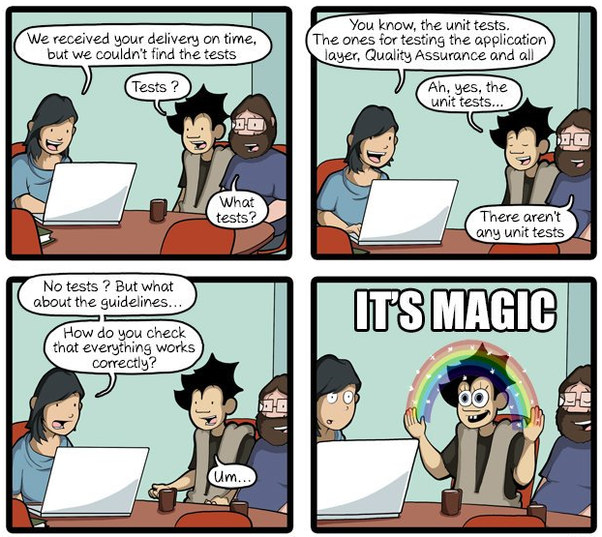

Slide 70
Soft w are Engineering
Unittests
Die Anzahl der Code-Zeilen für Unittests übersteigt bei weitem die Anzahl der Zeilen des zu testenden Codes.
Ein Unittest testet genau eine Klasse.
A test is not a unit test if:
It talks to the database
It communicates across the network
It touches the file system
It can’t run at the same time as any of your other unit tests
You have to do special things to your environment (such as editing config files) to run it.
— Michael Feathers: A Set Of Unit Testing Rules

Slide 71
Software Engineering - Softwareprüfung
Te st - Fix t u r e
Ein Testfall sieht in der Regel so aus, dass eine bestimmte Konfiguration von Objekten aufgebaut wird, gegen die der Test läuft.
Diese Menge von Testobjekten wird auch als Test-Fixture bezeichnet.
Damit fehlerhafte Testfälle nicht andere Testfälle beeinflussen können, wird die Test-Fixture für jeden Testfall neu initialisiert.
In der Methode setUp werden Variable initialisiert und Mit der Methode tearDown werden wertvolle Testressourcen (z.B. Datenbank- oder Netzwerkverbindungen) wieder freigegeben.
Te st Su it e
Um eine Menge von Tests zusammen ausführen zu können, werden die Tests zu TestSuites zusammengefasst.
Mit JUnit können beliebig viele Tests in einer TestSuite zusammengefasst werden.
pro Package eine TestSuite-Klasse definieren.

Slide 72
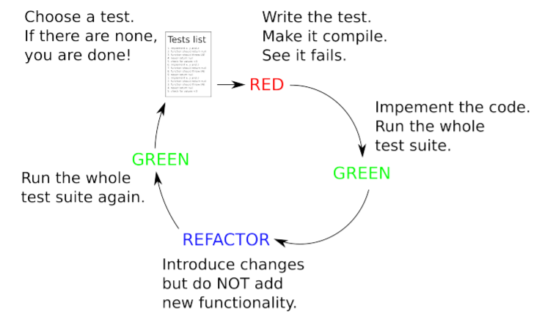
Soft w are Engineering
TDD

Slide 73
Software Engineering - Softwareprüfung
Zu sa m m e n sp ie l v on Kla sse n t e st e n
Bis jetzt wurde nur eine Klasse betrachtet, die keine Assoziation zu anderen zu testenden Klassen hat
Weil die Implementierung von anderen Klassen noch nicht vorhanden sind, muss man die Implementierung „simulieren“, so dass man die eigene Klasse testen kann
Eine solche Klasse zur „Simulation“ wird Test-Double genannt.
Liegt die Klasse vor, die man temporär durch den Test-Double prüfen wollte, können diese Tests mit der realen Klasse wiederholt werden
Test-Doubles dienen auch für die Implementierung von Klassen, die auf Ressourcen (z.B. Datenbanken) zugreifen, die nicht immer verfügbar sind
Test-Doubles wurden früher per Hand programmiert. Heutzutage kann man diese per Software automatisch erzeugen lassen:
Beispiele: jMock, http://jmock.org/ ,EasyMock, http://easymock.org/, Mockito, https://github.com/mockito/mockito
Achtung:
Test-Doubles sind oft aufwändig in der Erstellung und müssen bei Änderungen am Code mit verändert werden und geben keine Garantie dafür, dass die Software keine Fehler enthält.

Slide 74
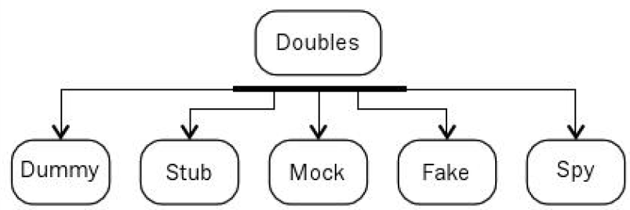
Soft w are Engineering
Test Doubles

Slide 75
Test Doubles
“Simulated objects that mimic the behaviour of real objects in controlled ways”
Mock: Dynamische und konfigurierbare Laufzeit-Implementierung eines Interfaces oder Klasse, für die Rückgabewerte von Methoden definiert werden.
Stub: Fragmentartige Implementierung als Stellvertreter, genutzt zum Testen.
Dummy: Ersatzklasse ohne Implementierung, um das Testen zu ermöglichen. Wird herumgereicht, aber nicht benutzt. (z.B. um eine Parameterliste einer Methode zu füllen). Muss existieren, aber eine „Interaktion“ mit einem Dummy ist nicht angedacht.
Dummies und Stubs werden erzeugt, um die Testumgebung „lauffähig“ zu machen und werden nicht für die eigentliche „Verifikation“ benutzt. Ein Dummy wird als „Wert“ herumgereicht, während ein Stub Daten an die zu testende Klasse zurückgibt („indirekte Inputs“).
Spy: Ein Mock, der die Aufrufe von Methoden etc. zählt
Spies und Mocks werden benutzt, um die Korrektheit des Kommunikationsablauf zwischen zu testender Klasse und den daran beteiligten Klassen zu überprüfen („indirekte Outputs“).
Fake: Funktionierende, einfach aufzusetzende, simplifizierte Implementierung mit "gehackter Funktionalität", also nicht verwendbar in Produktion (zum Beispiel eine In-memory-Datenbank). Fakes werden in Integrationstests verwendet.
Fakes spielen dieselbe Rolle wie Dummies oder Stubs. Sie werden erzeugt, um die Testumgebung lauffähig zu machen, aber werden nicht für die Verifikation benutzt.
Test doubles werden nicht für direkte Outputs der SUT benutzt.

Slide 76
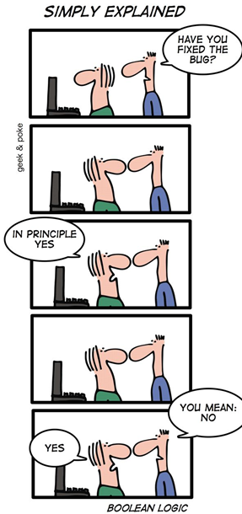
Danke für Ihre Aufmerksamkeit.
Fragen, Wünsche, Anregungen?

